Slide 1
PHÒNG GIÁO DỤC ĐẠI LỘC
TRƯỜNG TIỂU HỌC LÊ DẬT
Chào mừng quý thầy cô về dự giờ thăm lớp
Tập đọc
Thư gửi bà
Giáo viên: Nguyễn Thị Thắm

Slide 2
Thứ tư ngày 11 tháng 11 năm 2020
Tập đọc:
- Chuyện gì xảy ra làm Thuyên và Đồng ngạc nhiên?
- Những chi tiết nào nói lên tình cảm tha thiết của các nhân vật đối với quê hương?

Slide 3
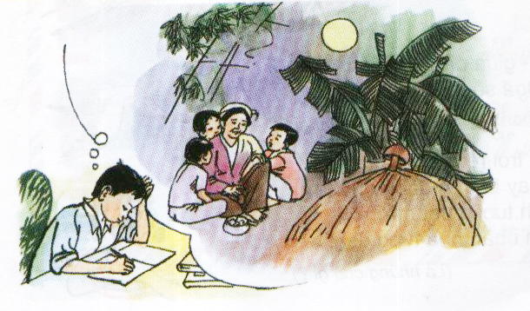
Thứ tư ngày 11 tháng 11 năm 2020
Tập đọc:
S. 81
Thư gửi bà
Luyện đọc
Tìm hiểu bài

Slide 4
Thư gửi bà
Hải Phòng, ngày 6 tháng 11 năm 2003
Bà kính yêu !
Lâu rồi, cháu chưa được về quê, cháu nhớ bà lắm.
Dạo này bà có khỏe không ạ?
Gia đình cháu ngoài này vẫn bình thường. Năm nay, cháu học lớp 3. Từ đầu năm học đến giờ, cháu được tám điểm 10 rồi đấy, bà ạ! Ngày nghỉ, cháu thường được bố mẹ cháu cho đi chơi.
Cháu vẫn nhớ năm ngoái được về quê, thả diều cùng anh Tuấn trên đê và đêm đêm ngồi nghe bà kể chuyện cổ tích dưới ánh trăng.
Cháu hứa với bà sẽ học thật giỏi, luôn chăm ngoan để bà vui. Cháu kính chúc bà luôn mạnh khỏe, sống lâu. Cháu mong chóng đến hè để được về quê thăm bà.
Cháu của bà
Đức
Trần Hoài Đức

Slide 5
Thứ tư ngày 11 tháng 11 năm 2020
Tập đọc:
Thư gửi bà
Luyện đọc
Tìm hiểu bài
- dạo này
- khỏe
- ngoài này
- năm ngoái
- thả diều
- kể chuyện
- giỏi
- ngoan

Slide 6
Thư gửi bà
Hải Phòng, ngày 6 tháng 11 năm 2003
Bà kính yêu !
Lâu rồi, cháu chưa được về quê, cháu nhớ bà lắm.
Dạo này bà có khỏe không ạ?
Gia đình cháu ngoài này vẫn bình thường. Năm nay, cháu học lớp 3. Từ đầu năm học đến giờ, cháu được tám điểm 10 rồi đấy, bà ạ! Ngày nghỉ, cháu thường được bố mẹ cháu cho đi chơi.
Cháu vẫn nhớ năm ngoái được về quê, thả diều cùng anh Tuấn trên đê và đêm đêm ngồi nghe bà kể chuyện cổ tích dưới ánh trăng.
Cháu hứa với bà sẽ học thật giỏi, luôn chăm ngoan để bà vui. Cháu kính chúc bà luôn mạnh khỏe, sống lâu. Cháu mong chóng đến hè để được về quê thăm bà.
Cháu của bà
Đức
Trần Hoài Đức

Slide 7
Thứ tư ngày 11 tháng 11 năm 2020
Tập đọc:
Thư gửi bà
/
/
/
/
/
Hải phòng, ngày 6 tháng 11 năm 2003
Dạo này bà có khỏe không ạ?
/
Cháu vẫn nhớ năm ngoái được về quê, thả diều cùng anh Tuấn trên đê và đêm đêm ngồi nghe bà kể chuyện cổ tích dưới ánh trăng.
/
/
/
/

Slide 8
Thứ tư ngày 11 tháng 11 năm 2020
Tập đọc:
Thư gửi bà
Luyện đọc
Tìm hiểu bài
- dạo này
Đức viết thư cho ai?
- khỏe
Đức viết thư cho bà của Đức ở quê.
- ngoài
- năm ngoái
- thả diều
- kể chuyện
- giỏi
- ngoan

Slide 9
Thứ tư ngày 11 tháng 11 năm 2020
Tập đọc:
Thư gửi bà
Luyện đọc
Tìm hiểu bài
- dạo này
Dòng đầu bức thư, bạn ghi thế nào?
- khỏe
Hải Phòng, ngày 6 tháng 11 năm 2003
- ngoài
- năm ngoái
- thả diều
- kể chuyện
- giỏi
- ngoan

Slide 10
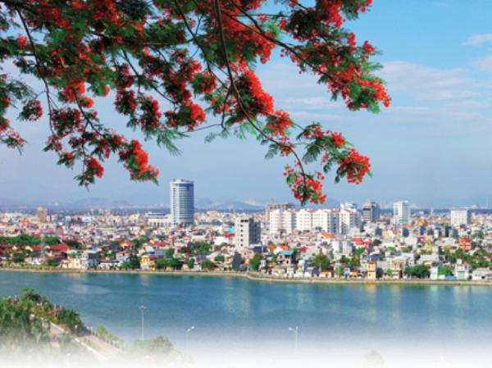

Slide 11
Thứ tư ngày 11 tháng 11 năm 2020
Tập đọc:
Thư gửi bà
Luyện đọc
Tìm hiểu bài
- dạo này
- Hải Phòng
- khỏe
Đức hỏi thăm bà điều gì?
- ngoài
Đức hỏi thăm sức khỏe của bà: Dạo này bà có khỏe không ạ?
- năm ngoái
- thả diều
- kể chuyện
- giỏi
- ngoan

Slide 12
Thứ tư ngày 11 tháng 11 năm 2020
Tập đọc:
Thư gửi bà
Luyện đọc
Tìm hiểu bài
- dạo này
- Hải Phòng
- khỏe
Đức kể với bà những gì?
- ngoài
Đức kể với bà về gia đình và bản thân: Được lên lớp 3, được tám điểm 10, được đi chơi bố mẹ vào những ngày nghỉ; kỉ niệm năm ngoái về quê: được đi thả diều trên đê cùng anh Tuấn, được nghe bà kể chuyện cổ tích dưới ánh trăng.
- năm ngoái
- thả diều
- kể chuyện
- giỏi
- ngoan

Slide 13
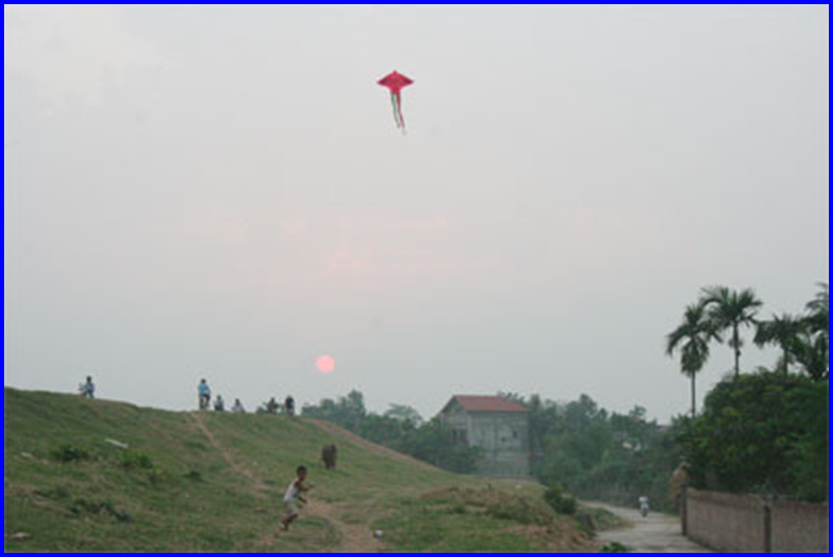
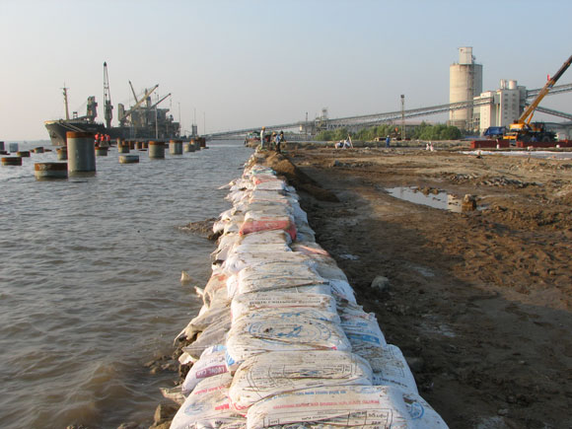
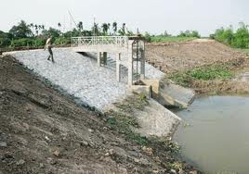

Slide 14
Thứ tư ngày 11 tháng 11 năm 2020
Tập đọc:
Thư gửi bà
Luyện đọc
Tìm hiểu bài
- dạo này
- Hải Phòng
- khỏe
- đê
- ngoài
- năm ngoái
- thả diều
- kể chuyện
- giỏi
- ngoan

Slide 16
Thứ tư ngày 11 tháng 11 năm 2020
Tập đọc:
Thư gửi bà
Luyện đọc
Tìm hiểu bài
- dạo này
- Hải Phòng
- khỏe
- đê
- ngoài
- chuyện cổ tích
- năm ngoái
- Tình cảm gắn bó với quê hương
- thả diều
- kể chuyện
- giỏi
- ngoan

Slide 17
Thứ tư ngày 11 tháng 11 năm 2020
Tập đọc:
Thư gửi bà
Luyện đọc
Tìm hiểu bài
- dạo này
- Hải Phòng
- khỏe
- đê
- ngoài
- chuyện cổ tích
- năm ngoái
- Tình cảm gắn bó với quê hương
- thả diều
Cháu hứa với bà sẽ học thật giỏi, luôn chăm ngoan để bà vui. Cháu kính chúc bà luôn mạnh khỏe, sống lâu. Cháu mong chóng đến hè để được về quê thăm bà.
- kể chuyện
- giỏi
- ngoan

Slide 18
Thứ tư ngày 11 tháng 11 năm 2020
Tập đọc:
Thư gửi bà
Luyện đọc
Tìm hiểu bài
- dạo này
- Hải Phòng
- khỏe
- đê
- ngoài
- chuyện cổ tích
- năm ngoái
- Tình cảm gắn bó với quê hương
- thả diều
Đoạn cuối bức thư cho ta thấy tình cảm của Đức với bà thế nào?
- kể chuyện
- giỏi
Đức rất kính trọng và yêu quý bà.
- ngoan

Slide 19
Thứ tư ngày 11 tháng 11 năm 2020
Tập đọc:
Thư gửi bà
Luyện đọc
Tìm hiểu bài
- dạo này
- Hải Phòng
- khỏe
- đê
- ngoài
- chuyện cổ tích
- năm ngoái
- Tình cảm gắn bó với quê hương
- thả diều
- Tấm lòng yêu quý bà
- kể chuyện
Tình cảm gắn bó với quê hương và tấm lòng yêu quý bà của người cháu.
- giỏi
- ngoan

Slide 20
Thư gửi bà
Hải Phòng, ngày 6 tháng 11 năm 2003
Bà kính yêu !
Lâu rồi, cháu chưa được về quê, cháu nhớ bà lắm.
Dạo này bà có khỏe không ạ?
Gia đình cháu ngoài này vẫn bình thường. Năm nay, cháu học lớp 3. Từ đầu năm học đến giờ, cháu được tám điểm 10 rồi đấy, bà ạ! Ngày nghỉ, cháu thường được bố mẹ cháu cho đi chơi.
Cháu vẫn nhớ năm ngoái được về quê, thả diều cùng anh Tuấn trên đê và đêm đêm ngồi nghe bà kể chuyện cổ tích dưới ánh trăng.
Cháu hứa với bà sẽ học thật giỏi, luôn chăm ngoan để bà vui. Cháu kính chúc bà luôn mạnh khỏe, sống lâu. Cháu mong chóng đến hè để được về quê thăm bà.
Cháu của bà
Đức
Trần Hoài Đức

Slide 21
Cấu trúc một bức thư:
- Địa điểm, thời gian viết thư.
Phần mở đầu
- Lời xưng hô với người nhận thư.
- Lí do viết thư.
- Thăm hỏi sức khoẻ.
Kể chuyện về mình và gia đình.
Phần chính
Lời chúc và hứa hẹn.
Lời chào, chữ ký và tên.
Phần kết thúc

Slide 22
Dạo này bà có khỏe không ạ?
Gia đình cháu ngoài này vẫn bình thường. Năm nay, cháu học lớp 3. Từ đầu năm học đến giờ, cháu được tám điểm 10 rồi đấy, bà ạ! Ngày nghỉ, cháu thường được bố mẹ cháu cho đi chơi.
Cháu vẫn nhớ năm ngoái được về quê, thả diều cùng anh Tuấn trên đê và đêm đêm ngồi nghe bà kể chuyện cổ tích dưới ánh trăng.

Slide 23
Chào tạm biệt
Chúc thầy cô và các em khoẻ!

